Slide 1


Institut français des sciences et technologies des transports, de l’aménagement et des réseaux
Département Composants et Systèmes (COSYS)
Laboratoire- LÉOST
Laboratoire Électronique Ondes et Signaux pour les Transports
Séminaire de connaissance réciproque
Mercredi 29 novembre 2017, 10h00-12h00
Charles TATKEU
Charles Tatkeu
Directeur de recherche, HDR
Directeur du laboratoire LEOST

Slide 2
Séminaire de connaissance réciproque
Identité / Thématiques
Forces humaines/matérielles
Illustrations : projets marquants
Rayonnement académique/socio-économique
Partenariats

Slide 3
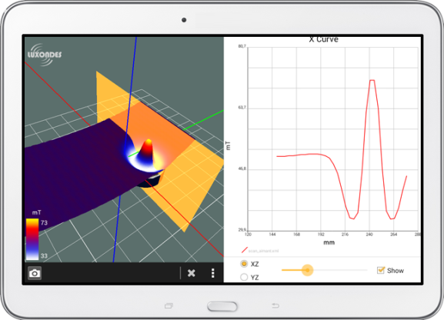
Disciplines
Sciences de l’information et de la communication
Électromagnétisme, électronique et micro-ondes
Génie logiciel, traitement du signal et des images

Slide 4
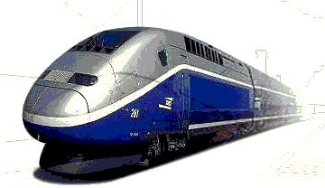
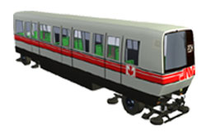
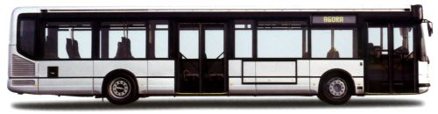
Identité
Synergie entre recherches amont et finalisées dans les STIC/SPI appliquées aux transports
Imaginer et développer des solutions originales pour une ville et des transports terrestres sobres, sûrs et résilients

Slide 5
Merci pour votre attention

Slide 6
Thématiques de recherche

Slide 7
Thématiques de recherche

Slide 8
Des travaux en traitement d’image en réponse à des demandes industrielles ou sociétales
1995
2015
Surveillance embarquée de l’emprise(PN)
Détection d’obstacles à l’ouverture des lignes (SNCF)
Gestion des files d’attentes aux guichets (RATP, La Poste)
Gestion de déplacements des passagers en transit (contresens et stationnarités anormales),
Comptage des passagers (Bus), flux dans les couloirs

Slide 9
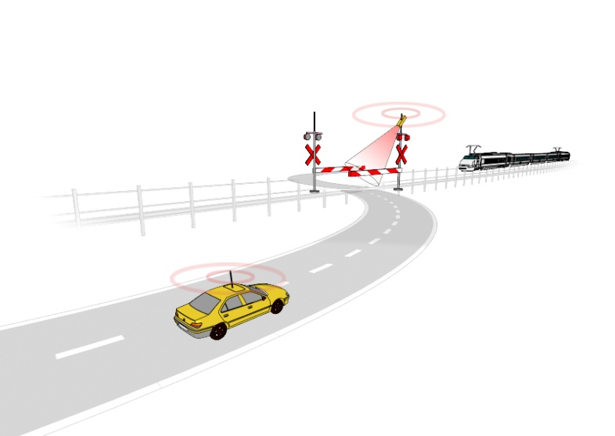
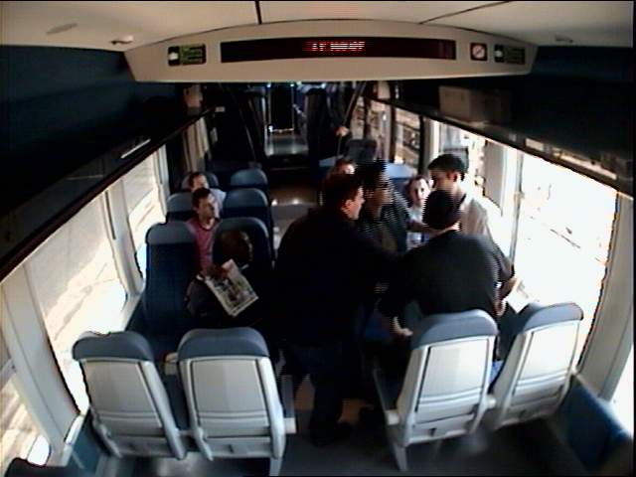

Perception, Localisation, Surveillance
Perception, surveillance de l’environnement par vision artificielle, analyse audio, radars
  Détection de situations potentiellement dangereuses dans les enceintes de transports
  Détection d’obstacles par capteurs Radar et/ou association de capteurs
Localisation indoor-outdoor
  Réponse aux dégradations et à l’indisponibilité des systèmes GNSS
  Systèmes de localisation indoor et en tunnels avec des systèmes conventionnels et fondés sur des signaux ULB
Satellites
GSM, UMTS,…
Émetteurs de radiodiffusion
Balises

Slide 10
Thématiques de recherche

Slide 11
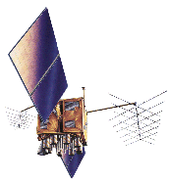


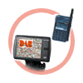

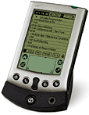
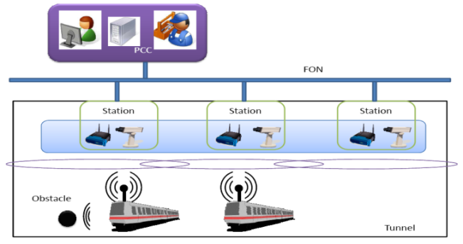
Réseaux de Communications Adaptatifs
  Optimisation de la couche physique des systèmes
      Amelioration des performances et de l’usage des ressources radio
      Attention aux économies d’énergie
  Optimisation de protocoles de communications
    Focus sur les exigences de mobilité, de temps de réponse, d’hétérogénéité, d’économie d’énergie
  Analyse et détection d’attaque sur les réseaux sans fils (cyber-securité)
    Analyse de signaux physiques et de protocoles

Slide 12
Thématiques de recherche

Slide 13
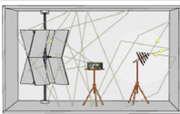

De la caractérisation des composants à la cyber sécurité des systèmes
1990
2005
2015
Modélisation, classification et détection des Interférences EM critiques pour les systèmes de transport
Caractérisations et analyses des environnements EM transport /l’immunité des systèmes
Caractérisation EM des composants en rayonnement susceptibilité/immunité

Slide 14
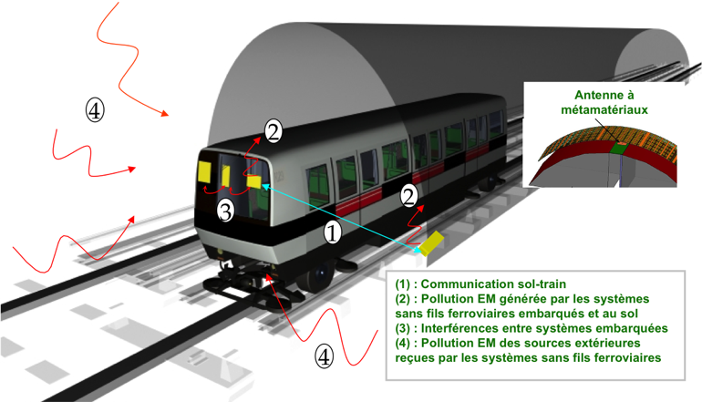
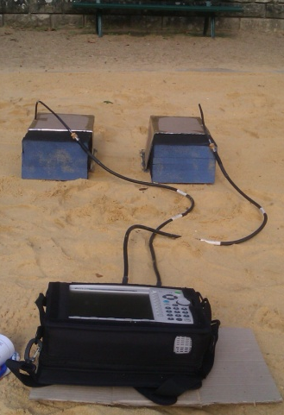
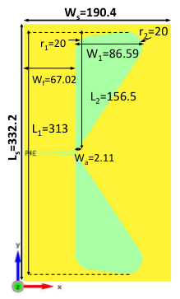
Rayonnement électromagnétique et Interaction Ondes-structures
Caractérisation de l’environnement EM et modélisation électromagnétique
  Focus sur l’environnement EM ferroviaire et urbain
  Evaluation des performances d’équipement électronique et systèmes de télécommunication
Conception d’antennes non-standards
  Prise en compte de la complexité des structures des véhicules et de l’infrastructure
  Vers de meilleures performances en utilisant des métamatériaux
  Développement de techniques de conception d’antennes
Notes:
Eventuels éléments de discours/réponse aux questions :
Figures de gauche
Haut : Exemple de lien de communication entre le métro et l’infrastructure (lien secure) qui peut être perturbé par son environnement immédiat/ d’autres systèmes à bord ou des sources extérieures
Antenne à métamatériaux « conforme » qui épouse les formes du véhicule
Milieu : Cartographie de champ Electrique et magnétique dans une section de tunnel vouté du ferroviaire – Etude de la propagation et spécifications des antennes pour les systèmes dédiés
Bas : Exemples d’antennes non-standard
Antenne IFSTTAR : géométrie arbitraire pour validation d’algorithme de synthèse
Antenne Géoradar (GPR en anglais) pour l’évaluation non destructif d’infrastructure (set-up experimental) avec antenne dédiée (figure de droite)

Slide 15
Expertises
2015
2012
2004
CERTIFER: évaluation du déploiement GSM-R sur l’ensemble de la concession et le tunnel sous la manche d’Eurotunnel
STRMTG: Evaluation des systèmes intelligents de surveillance vidéo à destination de la sécurité systèmes de télésièges des stations de montagne
CERTIFER: évaluation de déploiement GSM-R sur l’ensemble des lignes SNCB
Notes:
Services techniques remontées mécaniques et transports guidés

Slide 16
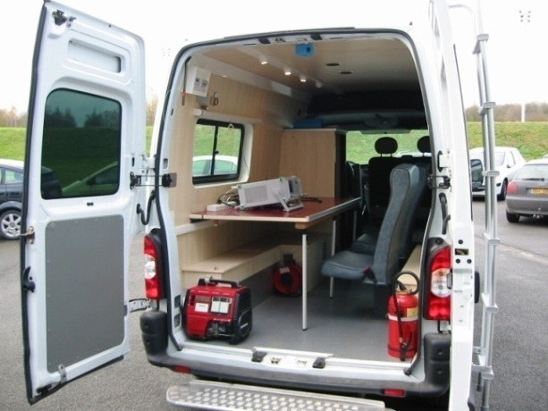
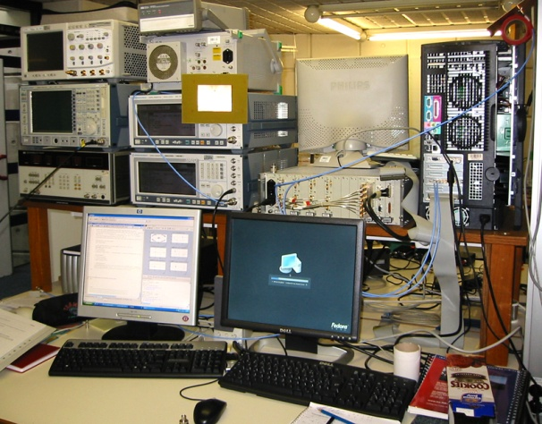
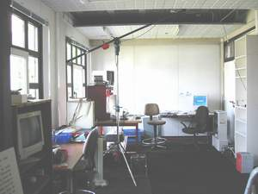
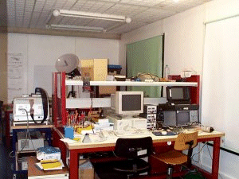
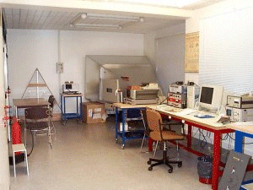
Forces matérielles
Camion Laboratoire
Labo RadioFréquence
Laboratoire Audio/vidéo
Labo Radar
Labo CEM
Notes:
Les labos permettent de mettre en œuvre expérimentalement ce que l’on a pu imaginer/développer en théorie et tester en simulation
On s’attache a avoir cette complémentarité théorie/pratique
On met beaucoup d’effort pour aller jusqu’au démonstrateur (même si c’est compliqué car cea prend beauxoup de temps il faut beaucoup de ressources humaines)

Slide 17
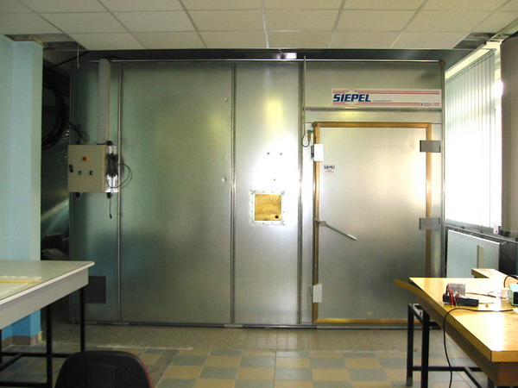
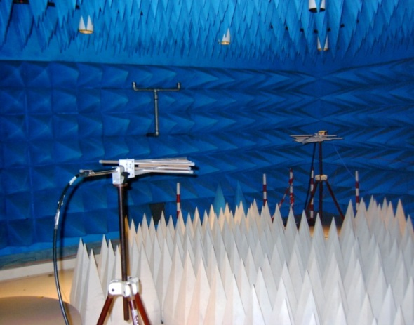
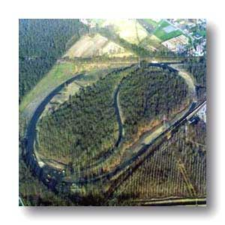
Forces matérielles
Mutualisation avec IEMN-TELICE de l’Université de Lille
CRBM - Chambre
Réverbérante à brassage de modes
Chambre
anéchoïque
Facilités d’accès au centre d’essais ferroviaires

Slide 18



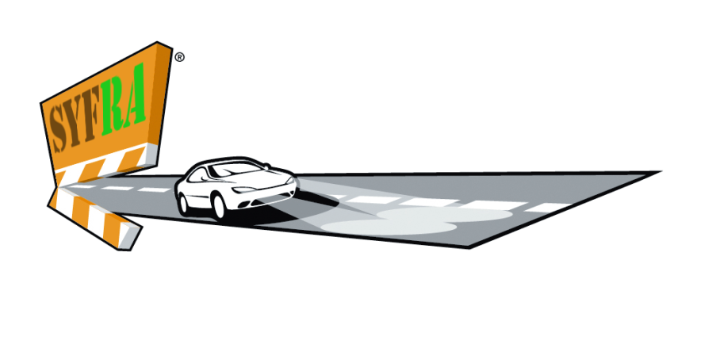


Forces matérielles
SYFRA: SYstem For smart Road Applications
Future plateforme mutualisée pour la formation & la Recherche
Showroom for industrial transfert with an equipped vehicle and parking (SYFRA)
Communication
Localisation
V2V
V2I
PLC
Indoor
Outdoor
GPS
Radio localisation
Capteurs instrumentation diagnostic
radar
Lidar caméra
Intra-véhicules
ODBII
Mutualiser les ressources , réduire coûts de maintenance

Slide 19
Forces humaines au 29 novembre 2017
13 chercheurs dont 5 HDR
3 personnels scientifiques et techniques,
1 personnel administratif: assistante-secrétaire
7 doctorants
8 Post-doctorants
2 personnels Ingénieur
10 stagiaires M2, Ingénieur /la moitié de l’année

Slide 20

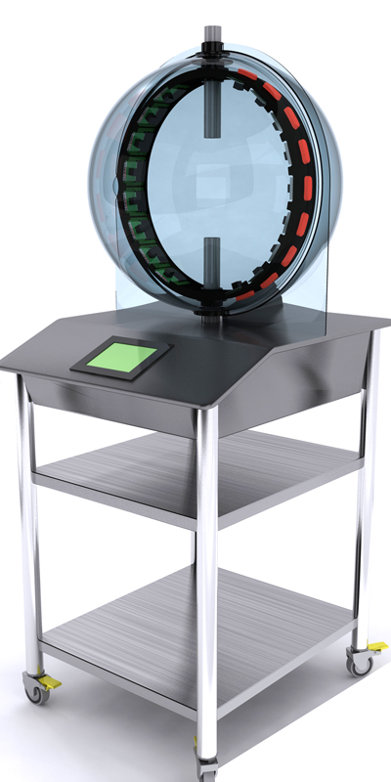
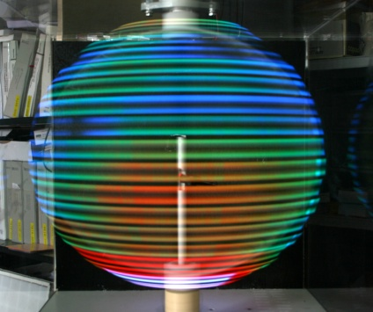
Émanation : Spin-Off / PME
Dispositif Gyroscanfield

Slide 21
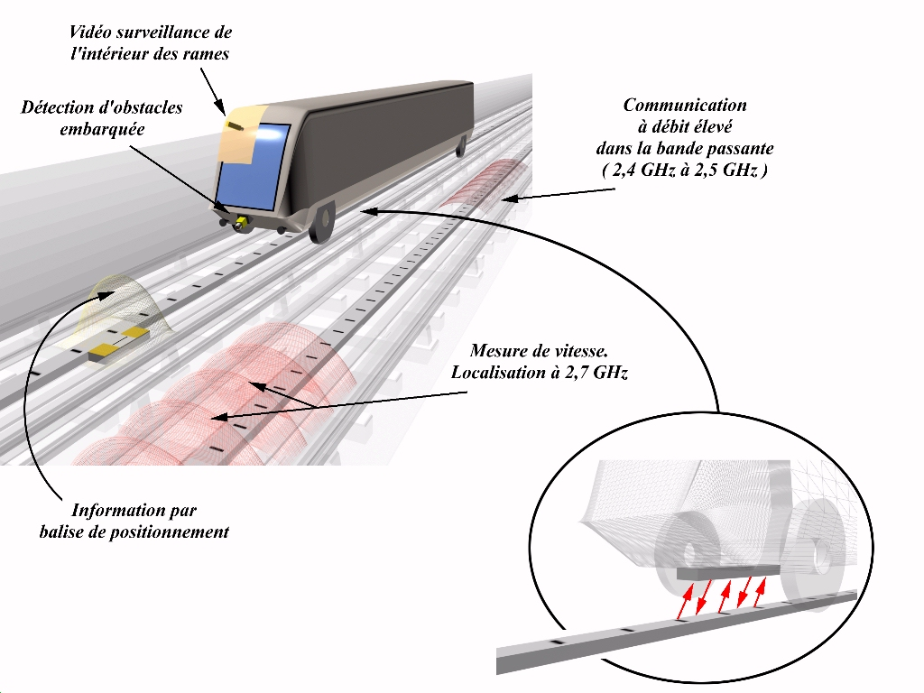
Localisation et communication en tunnel
2015
2005
IAGO collaboration ALSTOM/IFSTTAR
Produit ALSTOM (URBALIS CBTC), opérationnel à Singapour, Pékin, Lausanne
1982
Notes:
IAGO : Produit catalogue ALSTOM (URBALIS CBTC)
Opérationnel à Singapour, Pékin et Lausanne.

Slide 22
Quelques actions de recherche réalisations et projets phares

Slide 23
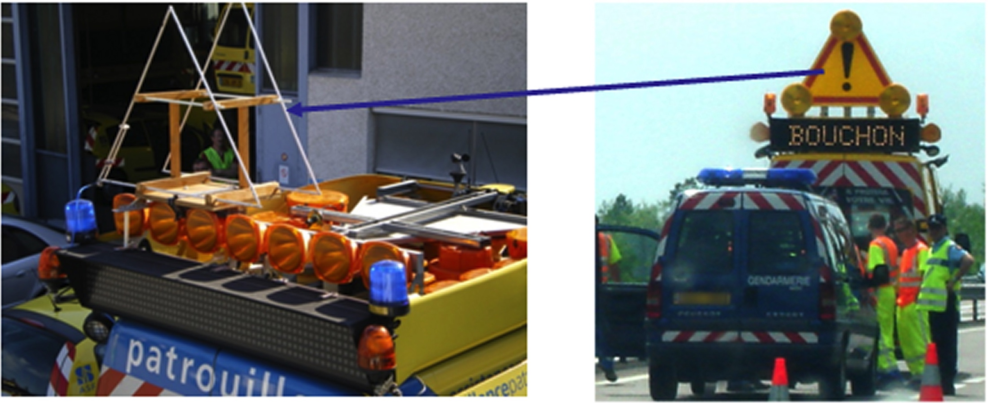
Une réalisation avec ASF
Système breveté, d’alerte aux usagers d’autoroute d’évitement de sur-accidents

Slide 24
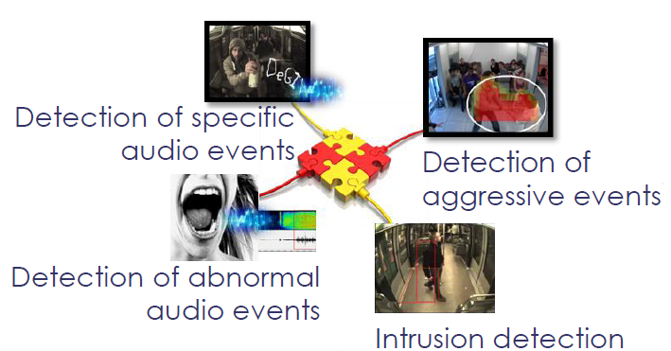
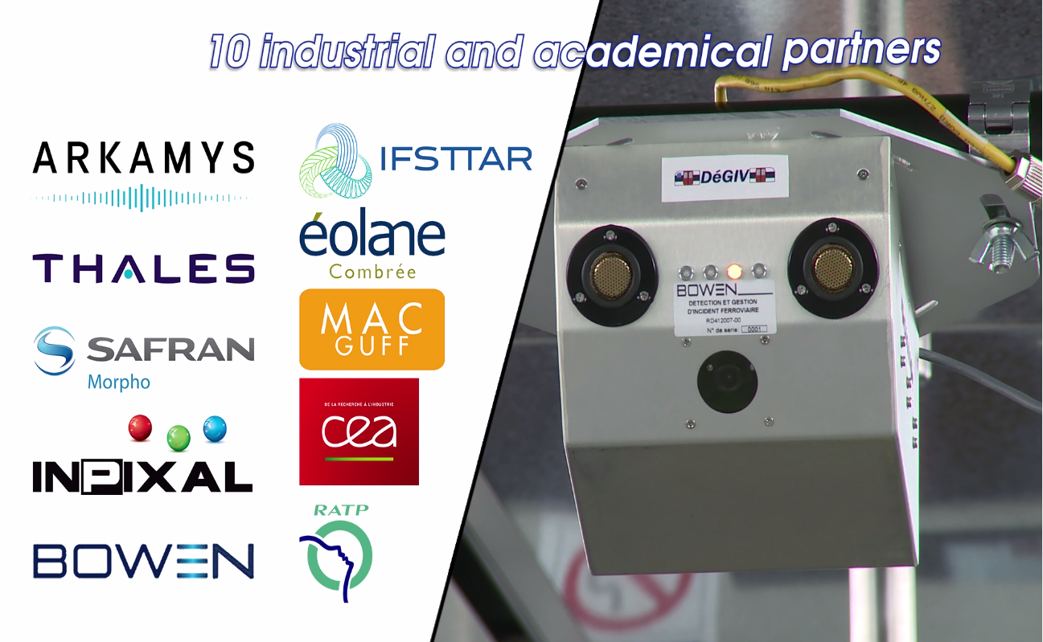
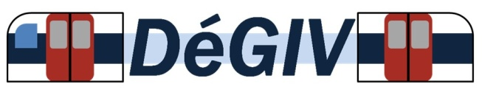
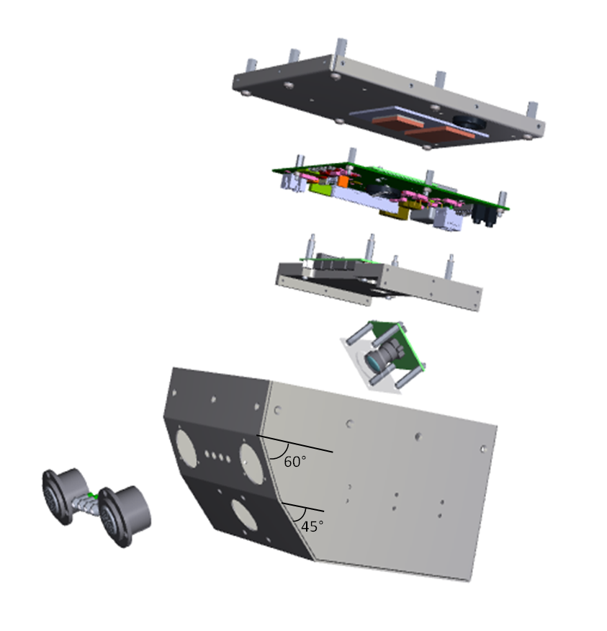

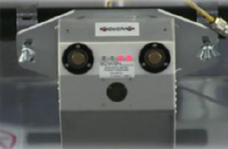
SAE- surveillance des rames métro ligne 14
Capteur IP audio/vidéo intelligent.
Fusion multi-capteurs pour le traitement adapté des générations d’alarmes.
Notes:
capteur IP audio/vidéo intelligent capable d'assurer la détection d'événements anormaux tels que des agressions, des bagarres et des actes de vandalisme en vue d'améliorer le confort
Ifsttar a également étudié comment combiner deux boîtiers DeGIV pour détecter et suivre plusieurs individus en combinant le contenu de deux images de la même scène et la sûreté des passagers dans les transports en commun
en exploitation, dans un véhicule de la ligne 14 de la RATP

Slide 25
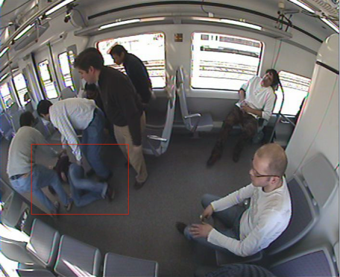
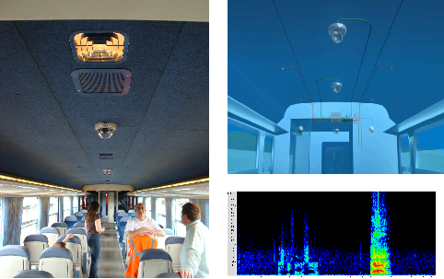
Surveillance de l’intérieur du véhicule
Exploitation d’un réseau de caméras et microphones
Perception sonore de l’environnement transport environnement
  Modélisation de l’environnement, détection des sons spécifiques
  Analyse et traitement audio, localisation des sources sonores
  Re-identification anonyme des personnes
source :projet BOSS
Localisation et détection de divers bruits (bombe de peinture tag) et de cris
(BOSS (EU), Surtrain (ANR), DéGIV (FUI)

Slide 26
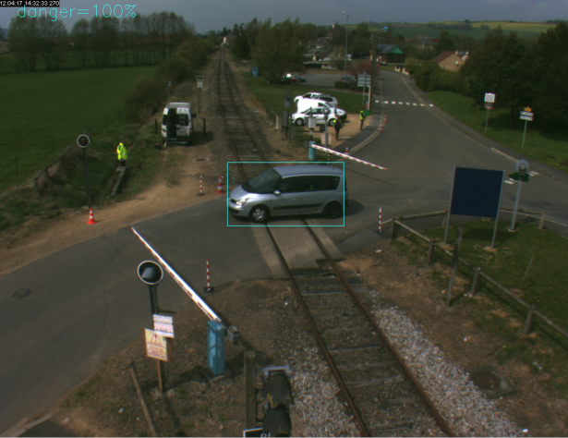

Surveillance de l’emprise de transport
source : projet PANsafer
« Vers un passage à niveaux (PN) plus sûr » PANsafer
Surveillance du PN par système de perception multi-caméras
Identification de situations dangereuses aux passages à niveaux (PN)
Retransmission des informations d’alerte à bord des véhicules à l’approche
stationnarité anormale d’un véhicule

Slide 27

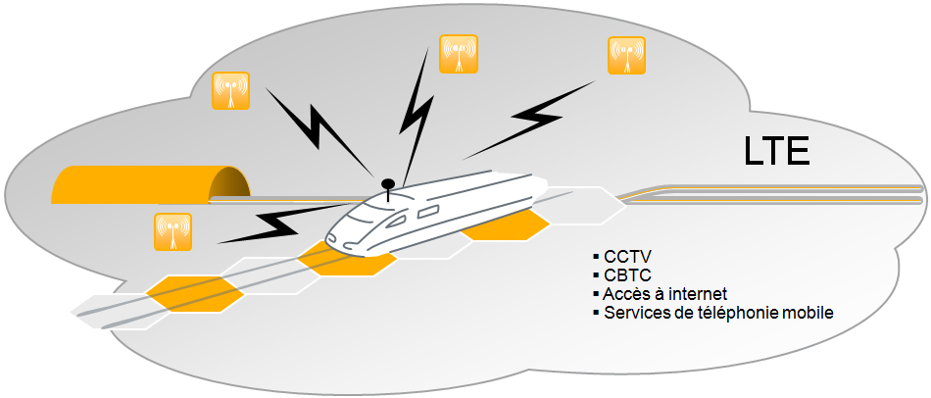









Futures communications sans fil pour les Tramways
2015
Partage du réseau public LTE pour des communications sécuritaires (CBTC) et non sécuritaires (CCTV)
Définition d’une architecture LTE / besoins de l’opérateur de transport
Architecture spécifique pour tenir la charge du réseau

Slide 28
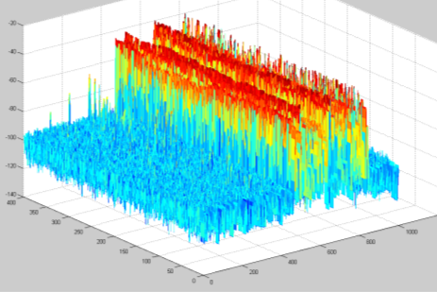

Impact du brouillage / détection du brouillage pour la résilience
Perturbations EM:
Solutions de protection des systèmes
2015
Réseau de radio sol-train
Radio sol-train
Train
Environnement sain
Environnement brouillé
Surveillance d’environnement EM
Détection de brouillage
Aide à la reconfiguration de la radio pour sa résilience

Slide 29
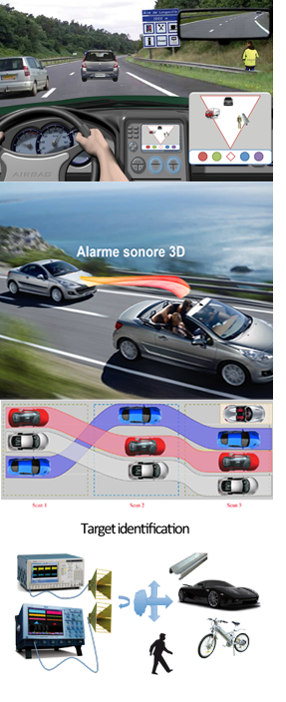


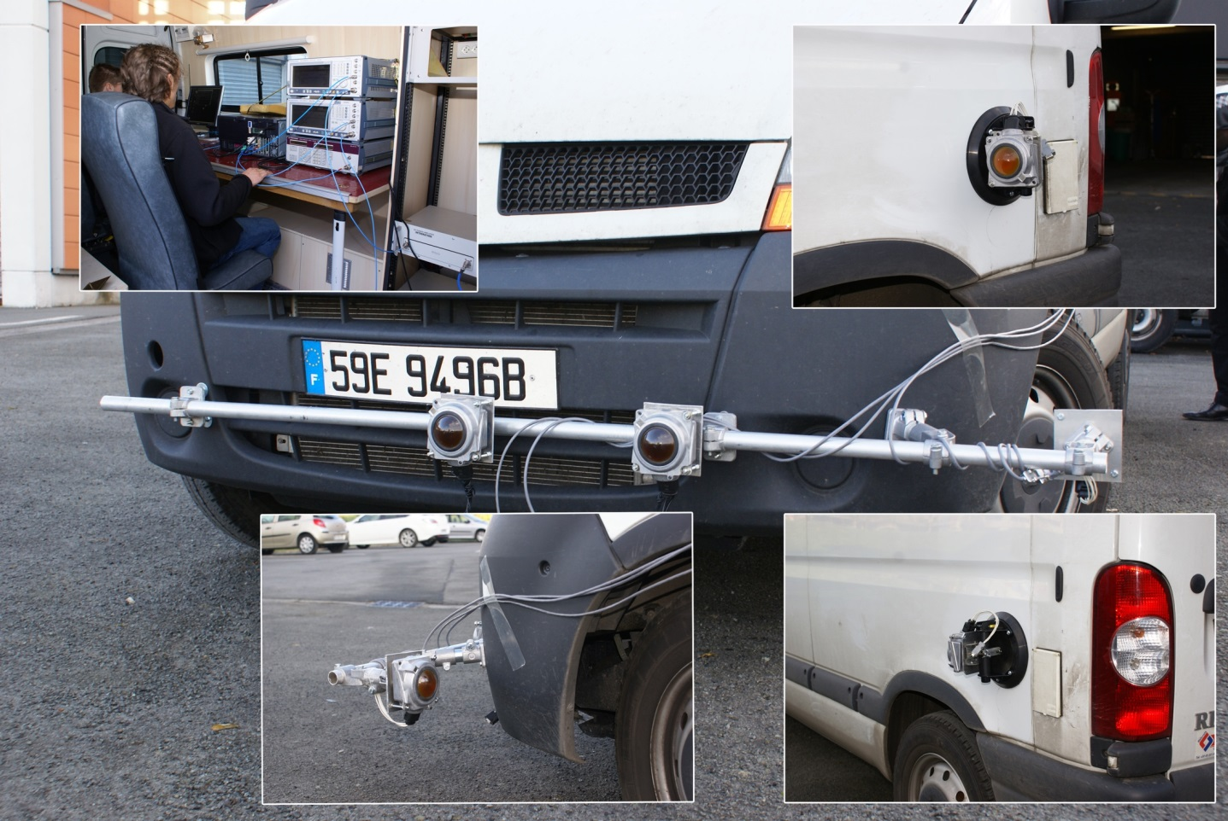
Perception de l’environnement par Radar
V2V with cooperative radar

Slide 30
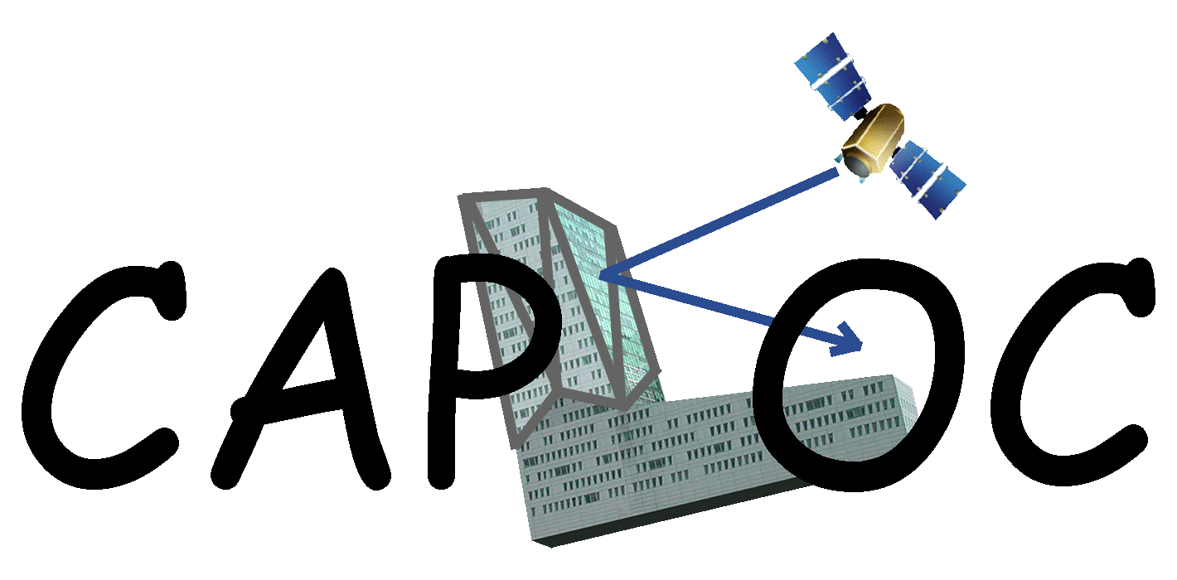
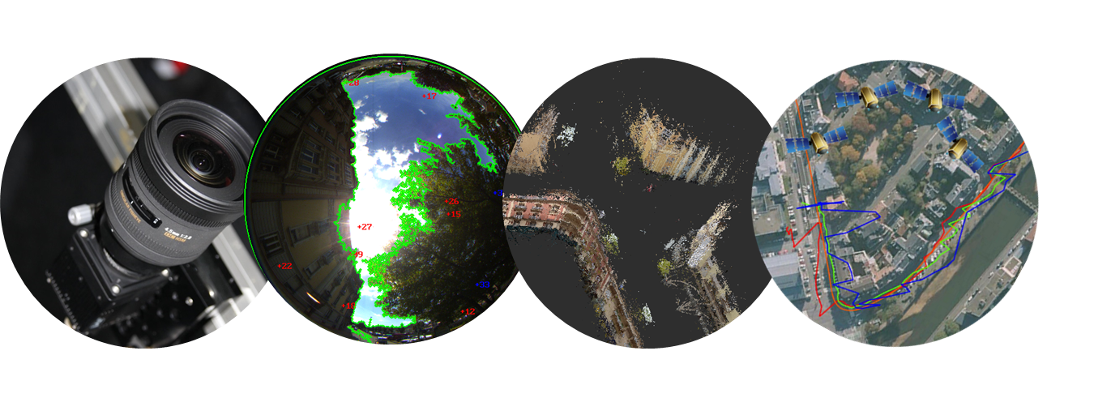
Combinaison localisation perception
Une solution bas coût, sans infrastructure au sol, reposant sur les signaux satellitaires et une connaissance de l’environnement local de propagation de ces signaux
Localisation précise avec dans certaines zones : précision < 2m avec une probabilité > 90%
A partir du Concept PREDISSAT (2002) breveté en 2007

Slide 31

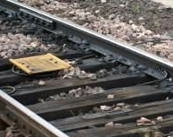
PLS: La localisation, au cœur des ITS
Pour le déploiement des SI et de signalisation (applications tramway ou fret ferroviaire) :
« Réduire au minimum l’impact de l’implantation d’un système sur l’infrastructure »
« Forte réduction des coûts d’installation et d’exploitation »
Supprimer l’infrastructure
⇨ le satellite est candidat
Localisation précise avec dans certaines zones : précision < 2m avec une probabilité > 90%
Avantages pour le transport : positionnement absolu, continu, global, peu coûteux, infrastructure externe, …

Slide 32
Surveillance de l’intérieur du véhicule
Exploitation d’un réseau de caméras et microphones
Perception sonore de l’environnement transport environnement
  Modélisation de l’environnement, détection des sons spécifiques
  Analyse et traitement audio, localisation des sources sonores
  Re-identification anonyme des personnes
source :projet BOSS
Localisation et détection de divers bruits (bombe de peinture tag) et de cris
(BOSS (EU), Surtrain (ANR), DéGIV (FUI)

Slide 33
SAE- surveillance des rames métro ligne 14
Capteur IP audio/vidéo intelligent.
Fusion multi-capteurs pour le traitement adapté des générations d’alarmes.
Notes:
capteur IP audio/vidéo intelligent capable d'assurer la détection d'événements anormaux tels que des agressions, des bagarres et des actes de vandalisme en vue d'améliorer le confort
Ifsttar a également étudié comment combiner deux boîtiers DeGIV pour détecter et suivre plusieurs individus en combinant le contenu de deux images de la même scène et la sûreté des passagers dans les transports en commun
en exploitation, dans un véhicule de la ligne 14 de la RATP

Slide 34
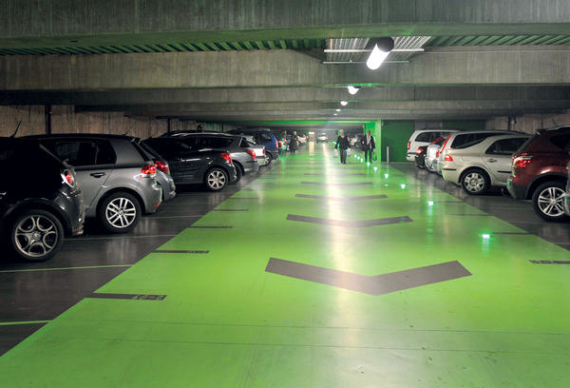
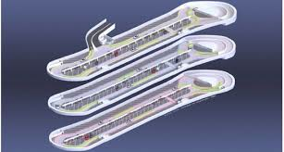
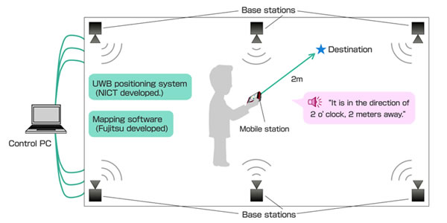
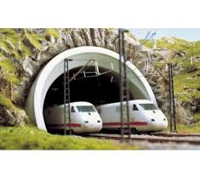
PLS: Localisation à l’intérieur des bâtiments
Localisation Indoor
positionnement en Indoor, en complémentarité aux systèmes satellitaires.
Localisation précise 2D, 3D
En tunnel :
Assurer la continuité de localisation, voire de communication
Techniques ULB-RT

Slide 35



















Collaborations nationales (…)

Slide 36


















Collaborations internationales (…)

Slide 37
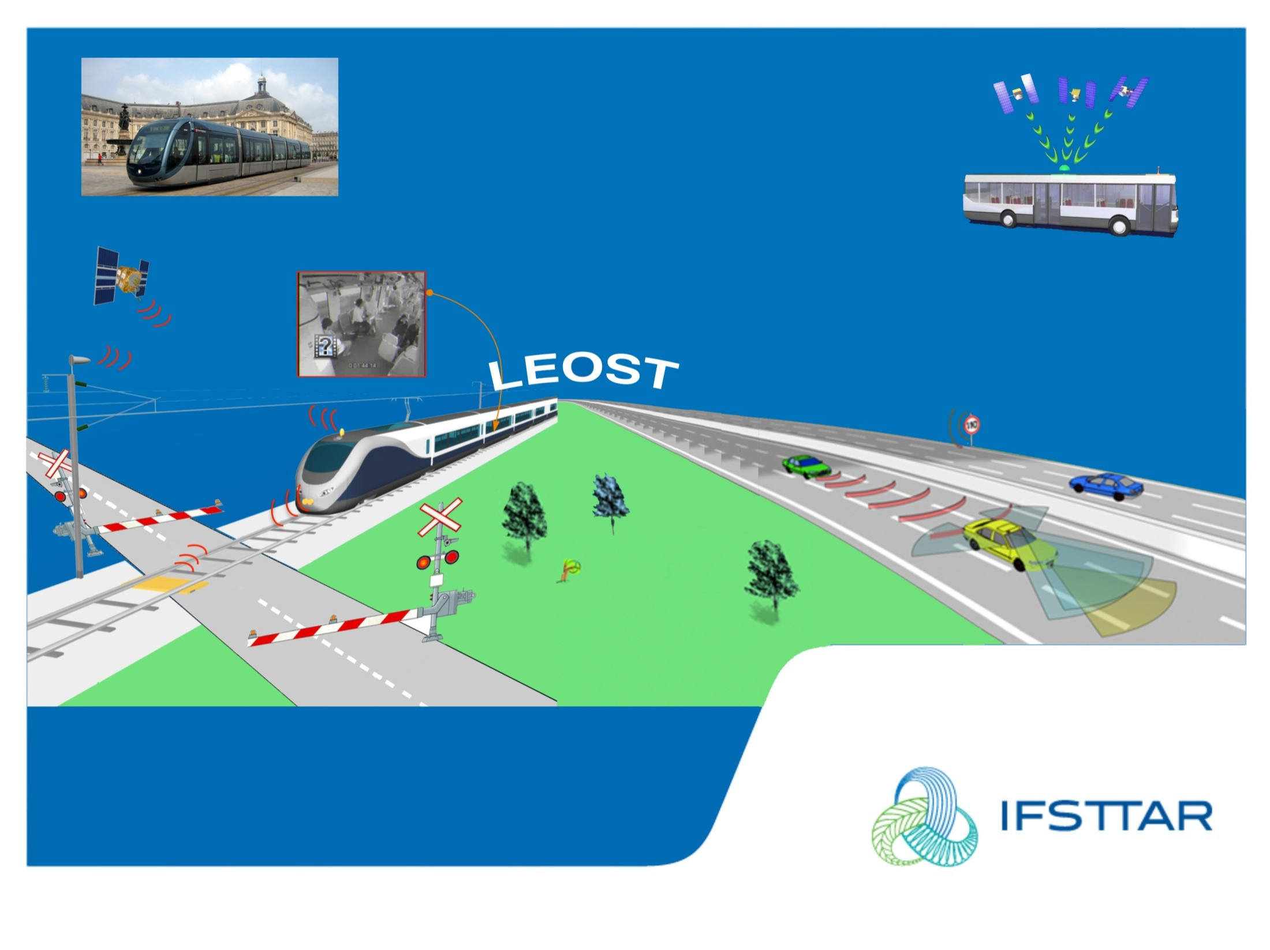

Slide 38
LEOST – Etat des lieux
Environ 20 brevets :
  Gyroscanfield/ Spin-Off/PME Luxondes
  Balise ULB…
  Récup d’énergie en bord des voies
  Dispositif pour régler les pertes électromagnétiques d’une cavité
  Détection de l’arrêt souhaité
  Procédé de génération d’un scénario de bruits EM
  Détection de la présence d’un objet
  Dispositif de prévention des sur-accidents sur autoroute
  Dispositif d’essais en compatibilité électromagnétique
  Détection audio-vidéo (BOSS et DEGIV) : suites?
  Primacare: dispositif de détection d’obstacles, restitution sonore 3D
  Predissat
  Vers un produit issu de Caploc-Inturb?
  …

